Slide 1


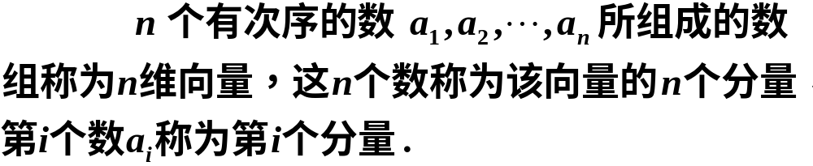
一、 维向量的概念
定义1
分量全为实数的向量称为实向量，
分量全为复数的向量称为复向量.

Slide 2

例如
n维实向量
n维复向量
第2个分量
第n个分量
第1个分量

Slide 3
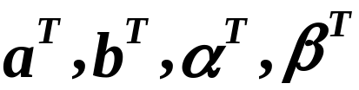
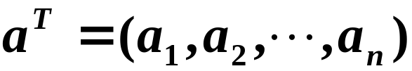

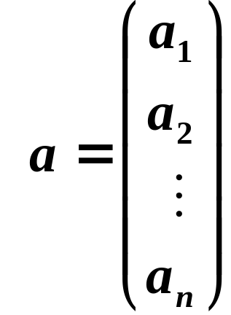
二、 维向量的表示方法
维向量写成一行，称为行向量，也就是行
矩阵，通常用 等表示，如：
维向量写成一列，称为列向量，也就是列
矩阵，通常用 等表示，如：

Slide 4
注意
１．行向量和列向量总被看作是两个不同的
向量；
２．行向量和列向量都按照矩阵的运算法则
进行运算；
３．当没有明确说明是行向量还是列向量时，
都当作列向量.

Slide 5





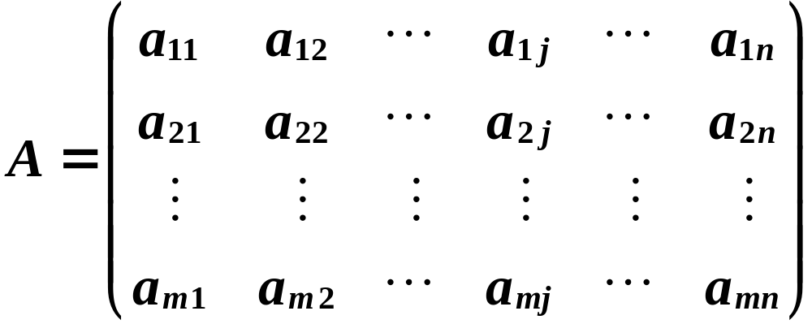
一、向量、向量组与矩阵
若干个同维数的列向量（或同维数的行向量）所组成的集合叫做向量组．
例如

Slide 6

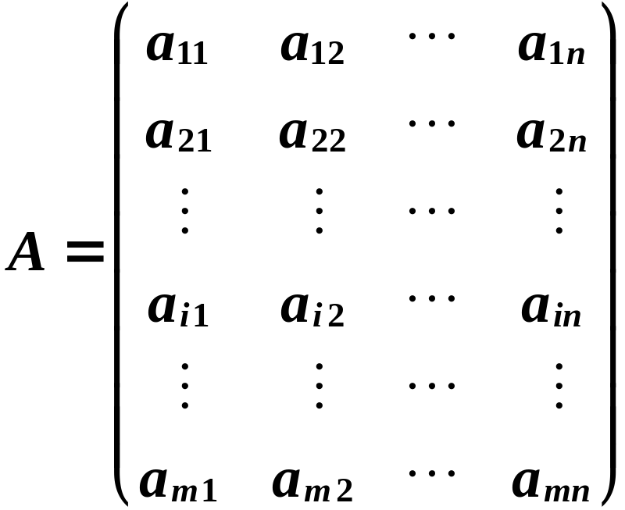



向量组 , , …， 称为矩阵A的行向量组．

Slide 7
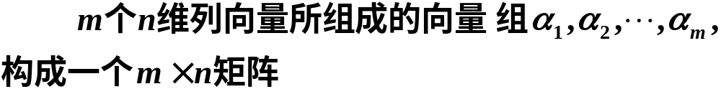

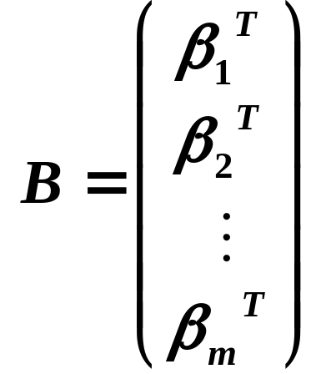
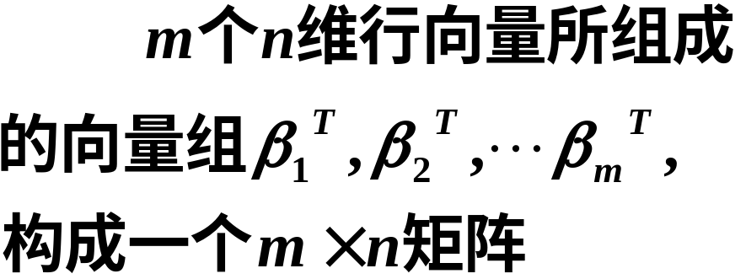
反之，由有限个向量所组成的向量组可以构成一个矩阵.

Slide 8
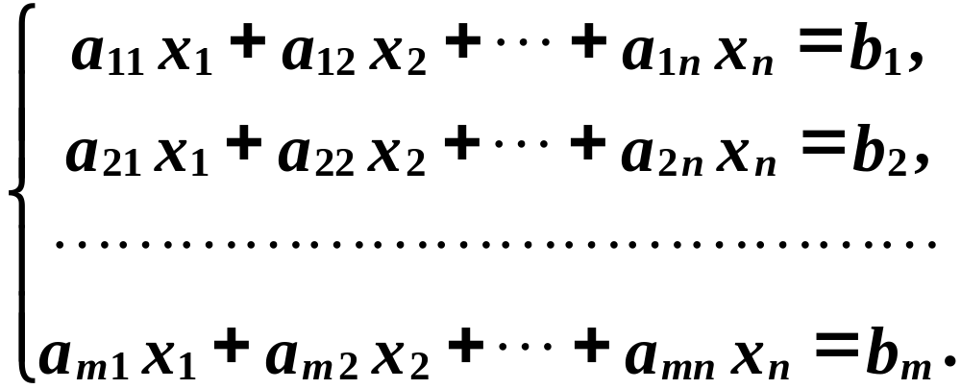
线性方程组的向量表示
方程组与增广矩阵的列向量组之间一一对应．

Slide 9

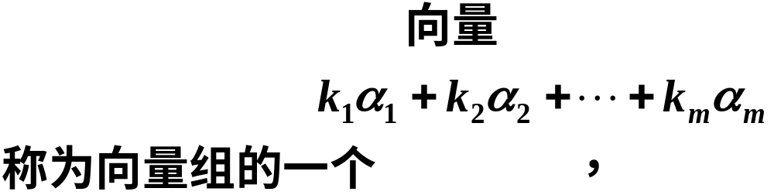
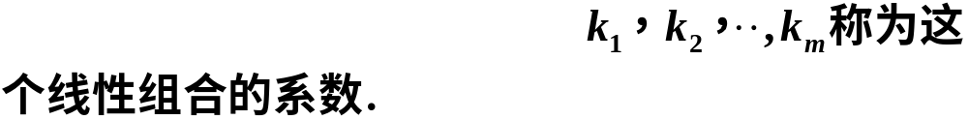
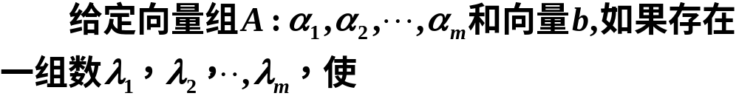



定义2
线性组合
向量 能
由向量组 线性表示．

Slide 10
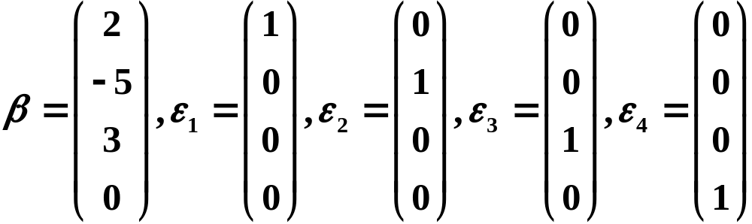
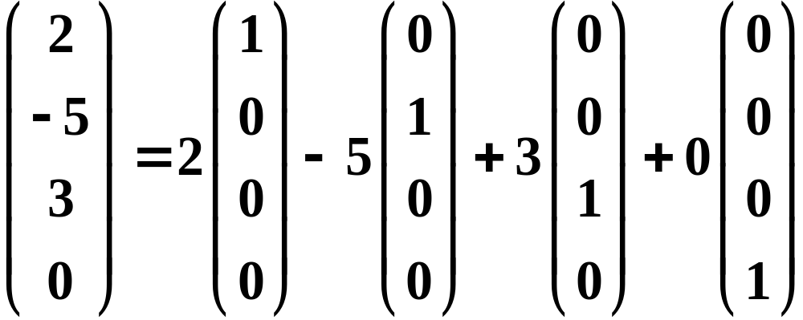


例如：
有
所以，称 是 的线性组合，
或 可以由 线性表示。

Slide 11
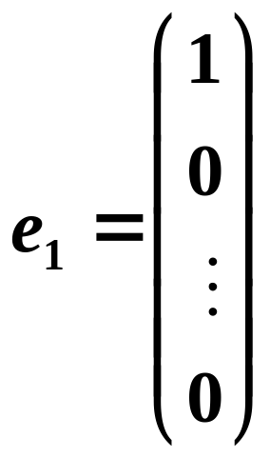
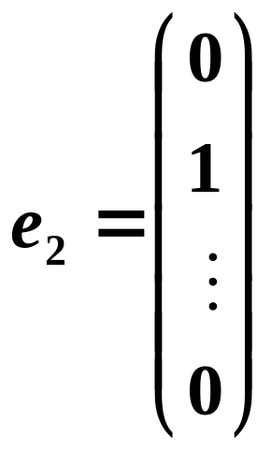
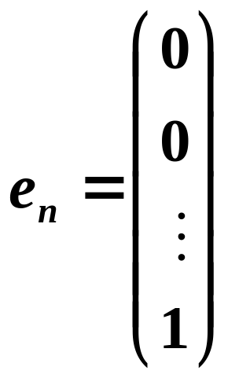

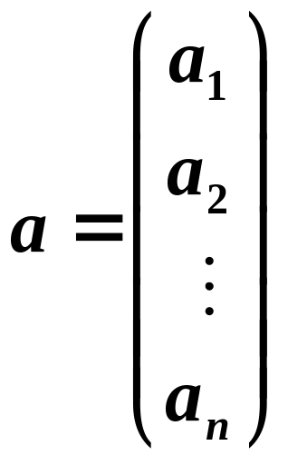
初始单位向量组（单位坐标向量组）
任意给定向量 ，
有

Slide 12
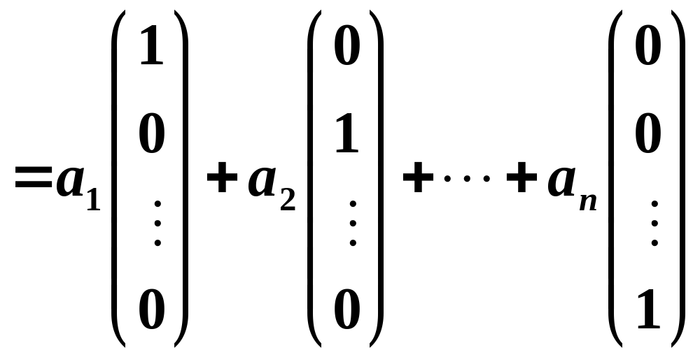
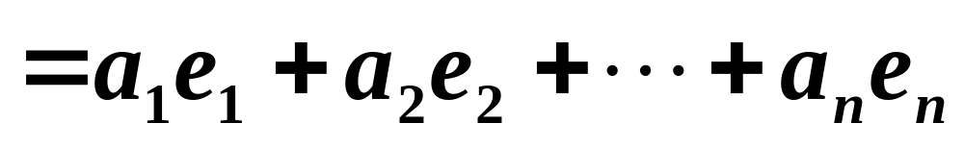
结论
任意向量均可由初始单位向量组线性表示。

Slide 13

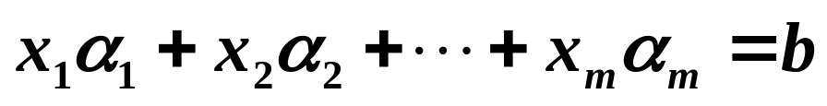
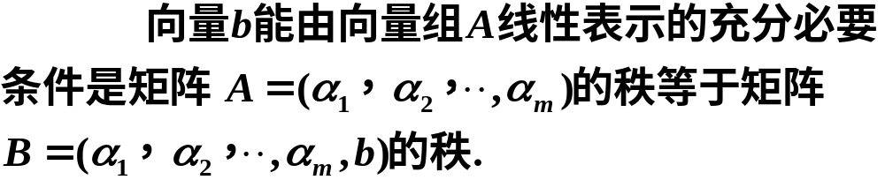
判断向量 可否由向量组 线性表示的定理。
向量 可由向量组A： 线性表示
线性方程组
有解
定理1

Slide 14
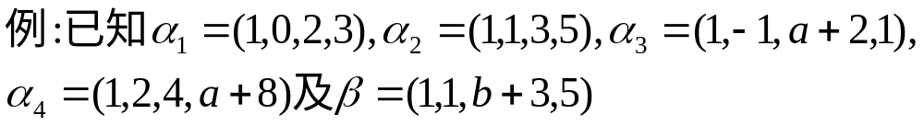
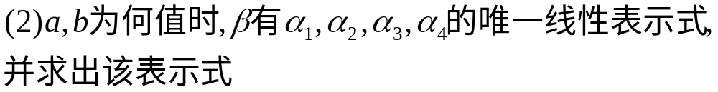
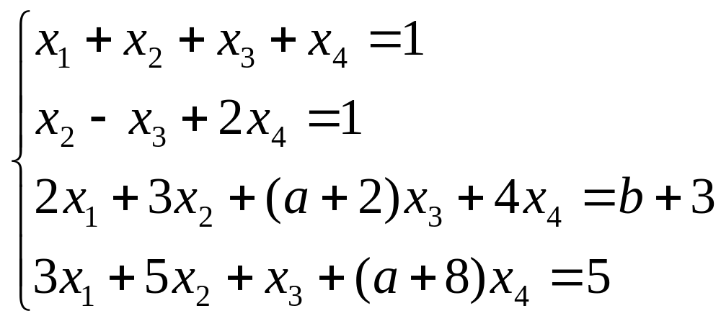

Slide 15
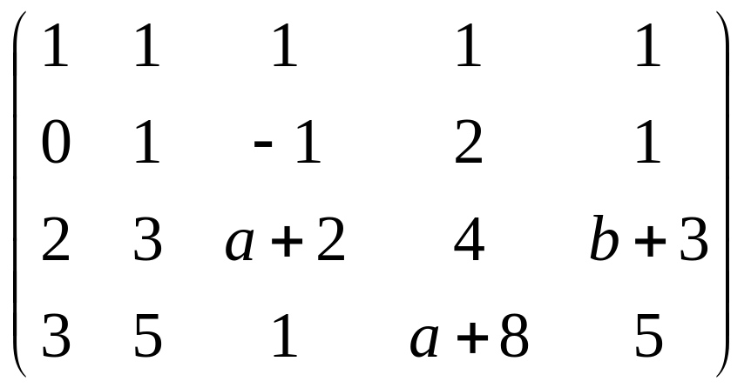
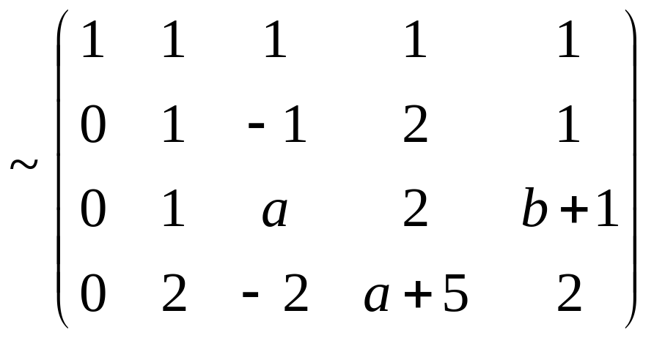
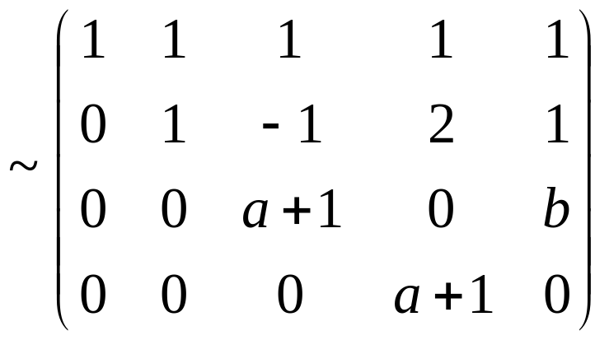

Slide 16
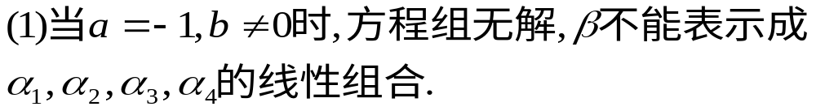
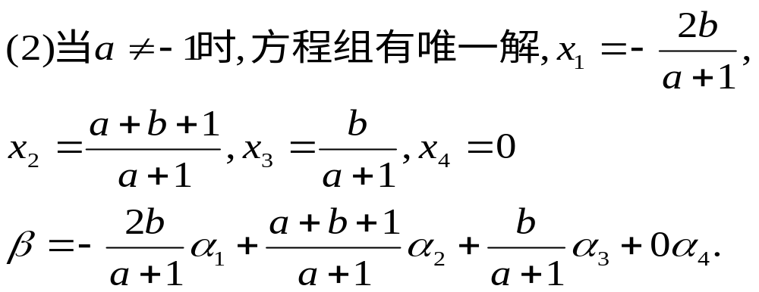

Slide 17
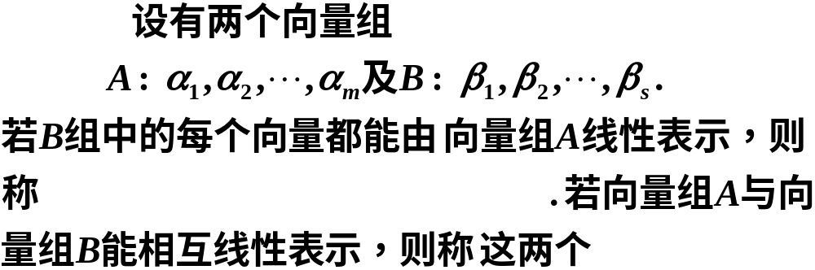

定义3
向量组 能由向量组 线性表示
向量组等价．

Slide 18
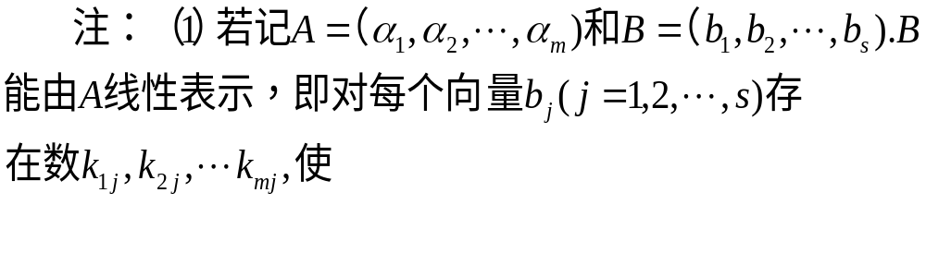

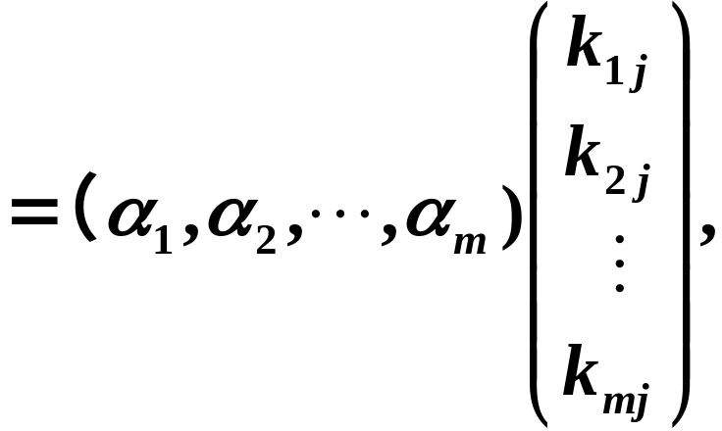

Slide 19
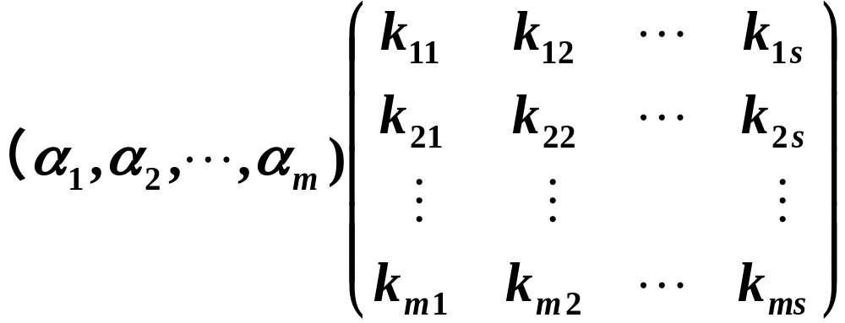

从而

Slide 20
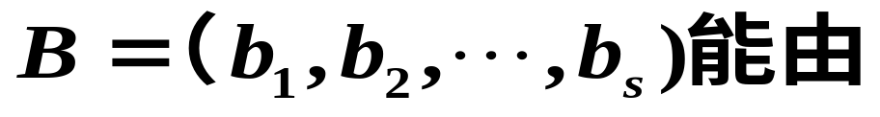
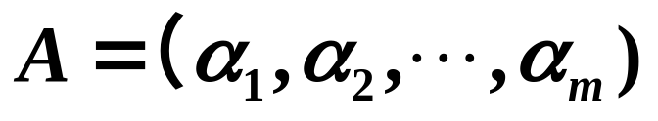





结论1
线性表示
存在矩阵 ，
使得
矩阵方程
有解
结论2
的列向量组可由 的列向量线性表示

Slide 21
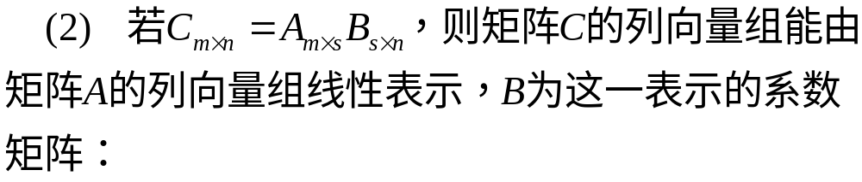
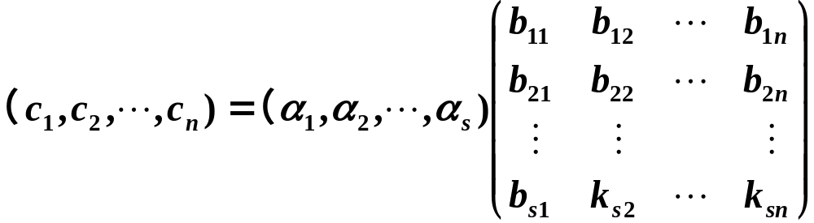

Slide 22
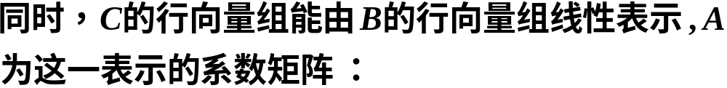
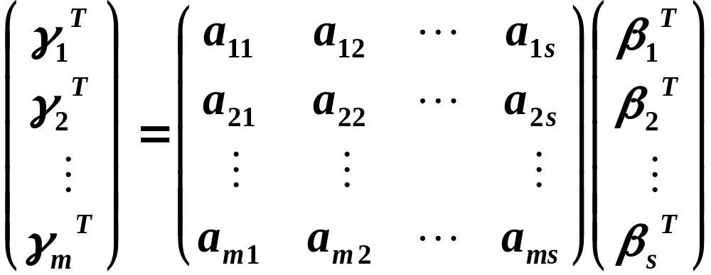

Slide 23
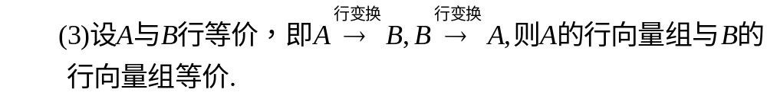

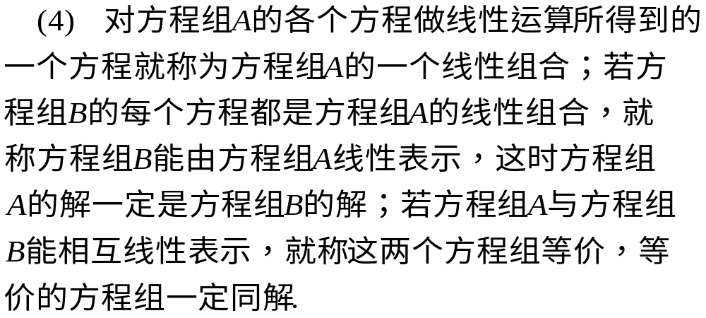

Slide 24
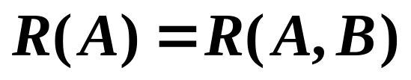
线性表示
存在矩阵 ，
使得
矩阵方程
有解

Slide 25
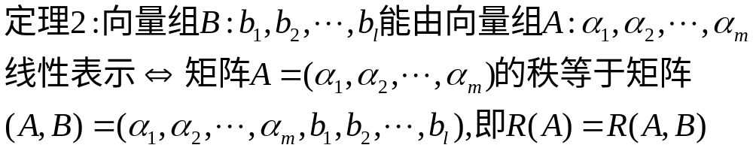
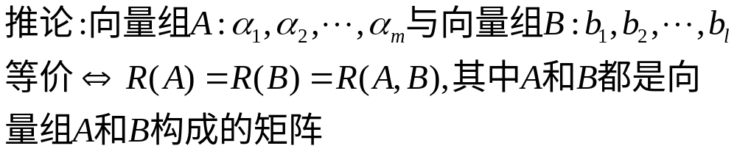

Slide 26
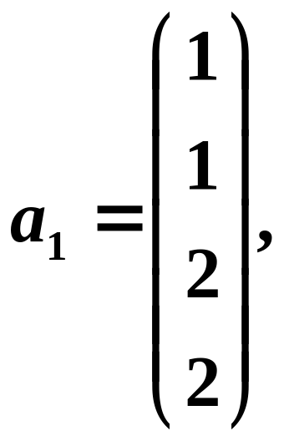
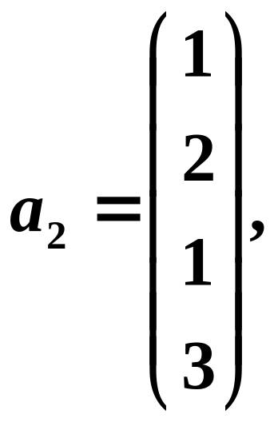
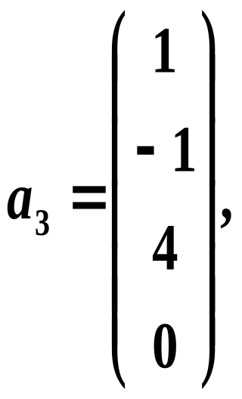
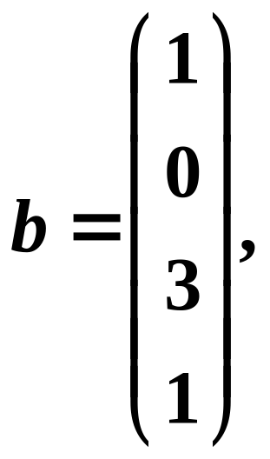




例1
设
证明向量 能由向量组 线性表示，并
求表示式。
解
由定理1，只需证矩阵
与矩
阵
有相同的秩。
下面把矩阵 化为行最简形：

Slide 27



行的初等变换
向量 可由向量组 线性表示。

Slide 28






由最简形知，方程组
的通解为
从而
其中 为任意常数。

Slide 29






法二
设
即
也即

Slide 30





解得其通解为
其中 为任意常数。
故向量 可由向量组 线性表示，且
其中 为任意常数。

Slide 31





Slide 32






Slide 33



二、线性相关性的概念
定义4
则称向量组 是线性相关的，否则称它线性无关．
注意

Slide 34



Slide 35






三、线性相关性的判定
定理 向量组 （当 时）线性相关
的充分必要条件是 中至少有一个向
量可由其余 个向量线性表示．
证明
充分性
设 中有一个向量（比如 ）能由其余向量线性表示.
即有

Slide 36




故
因 这 个数不全为0，
故 线性相关.
必要性
设 线性相关，
则有不全为0的数 使

Slide 37




因 中至少有一个不为0，
不妨设 则有
即 能由其余向量线性表示.
证毕.

Slide 38

线性相关性在线性方程组中的应用

Slide 39




Slide 40

定理4
证明 （略）

Slide 41






推论

Slide 42

向量组线性关系的判断：
方法1 从定义出发
整理得线性方程组

Slide 43



Slide 44

方法２ 利用矩阵的秩与向量组之间关
系判定

Slide 45


例１ 研究下列向量组的线性相关性
解一

Slide 46


整理得到

Slide 47


解二

Slide 48



Slide 49



例２
解
分析

Slide 50









Slide 51






Slide 52




Slide 53



证

Slide 54



Slide 55

定理5

Slide 56




说明:

Slide 57





Slide 58







Slide 59


Slide 60






Slide 61












Slide 62
四、小结
１. 向量、向量组与矩阵之间的联系，线性方
程组的向量表示；线性组合与线性表示的概念；
２. 线性相关与线性无关的概念；线性相关性
在线性方程组中的应用；（重点）
３. 线性相关与线性无关的判定方法：定义，
两个定理．（难点）

Slide 63

思考题

Slide 64


思考题解答
证明 （１）、（２）略．
（３）充分性
必要性

